Slide 1
Klub Entuzjastów Nauki
w Zespole Szkół Ekonomicznych im. Jana Pawła II w Złotowie

Slide 2
„Chemia w przedszkolu”
W dniach 28 marca 2014r. oraz 4 kwietnia 2014r. członkowie Szkolnego Klubu Entuzjastów Nauki pod opieką Magdaleny Gorczyńskiej (nauczycielki chemii i biologii) wybrali się do Przedszkola Nr 3 w Złotowie, aby przeprowadzić warsztaty w ramach projektu z chemii w grupie 6-latków.

Slide 3
Jak wygląda chemik?

Slide 4
Śniadanie dla smoka

Slide 5
Pływające jajo

Slide 6
Skaczące jajo

Slide 7
Chemiczne jojo

Slide 8
Kolorowa fontanna

Slide 9
Balonik

Slide 10
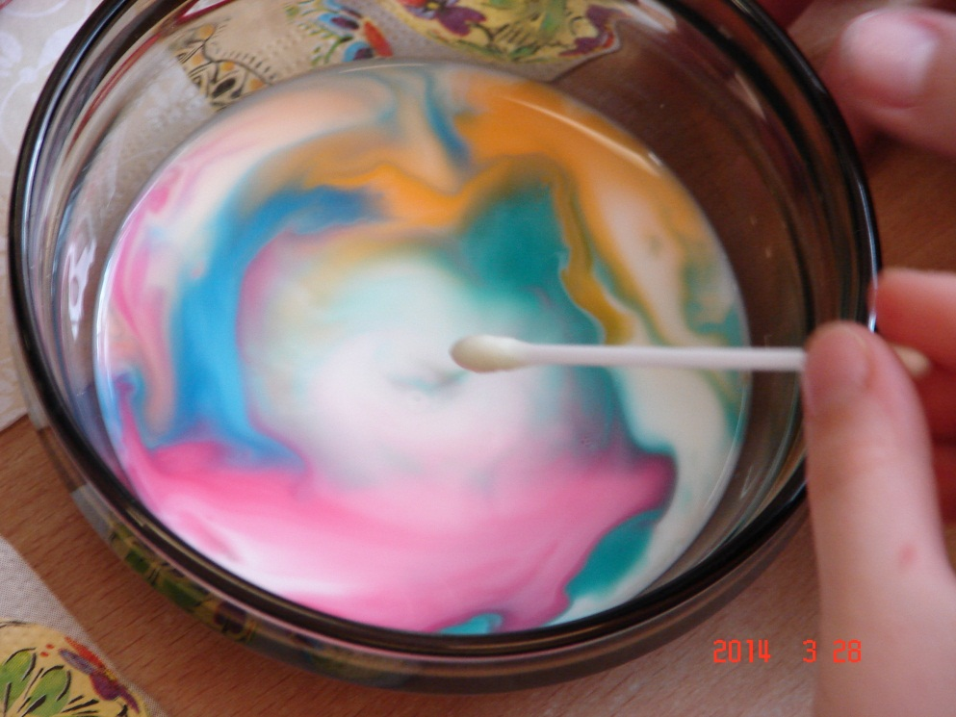
Tęczowe mleko

Slide 11
Perfumy

Slide 12
Zegar jodowy

Slide 13
Super ciapka

Slide 14
Zimny ogień

Slide 15
Magia z CO2

Slide 16
Oznaczanie pH gleby

Slide 17
Wskaźniki

Slide 18
Zabawa z magnesem

Slide 19
Badanie napięcia powierzchniowego cieczy

Slide 20
Oznaczanie odczynu

Slide 21
Przedszkolaki uważnie oglądały

Slide 22
Wręczanie dyplomów

Slide 23
Wspólne zdjęcie

Slide 24
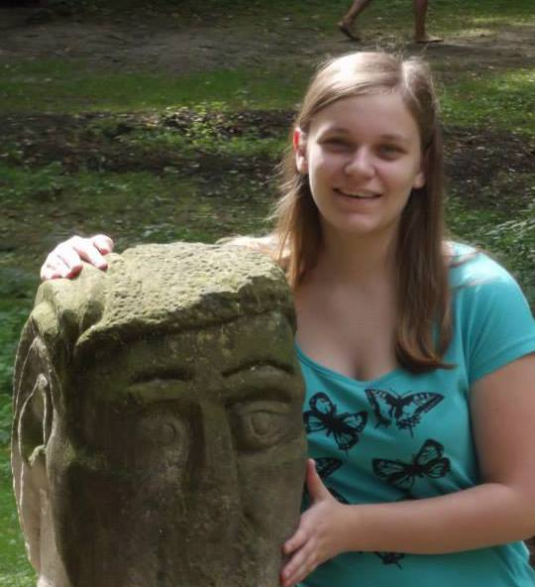
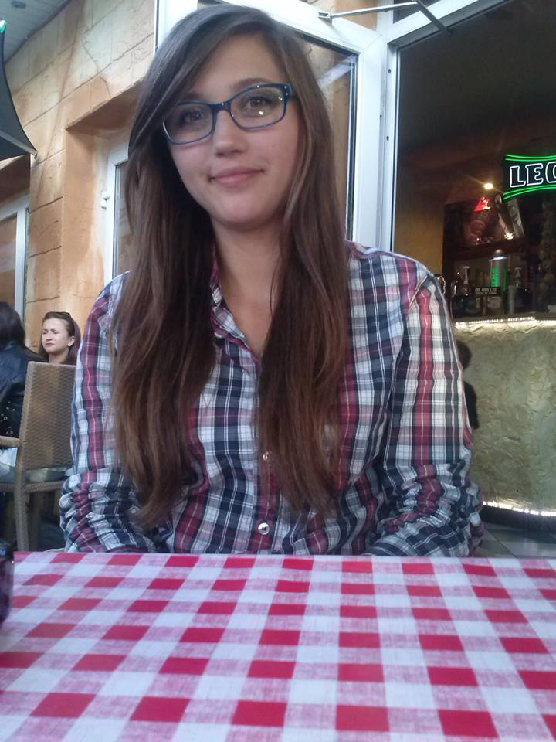
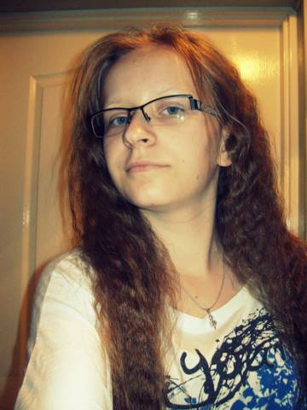
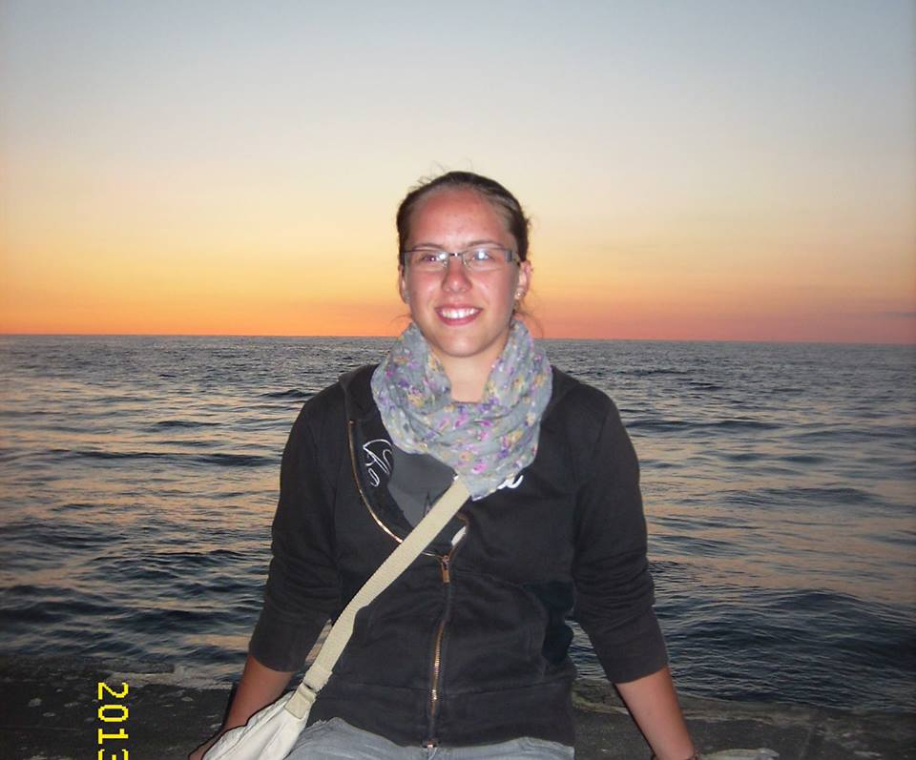
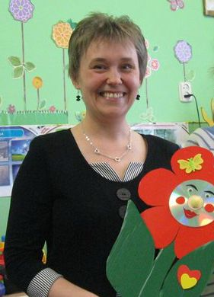
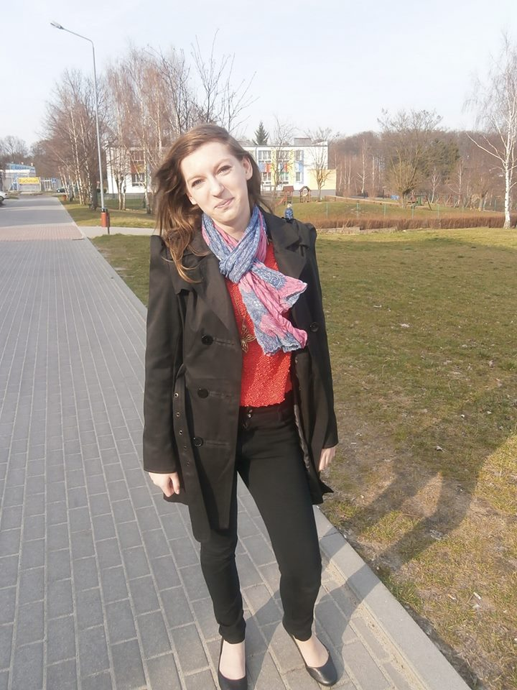
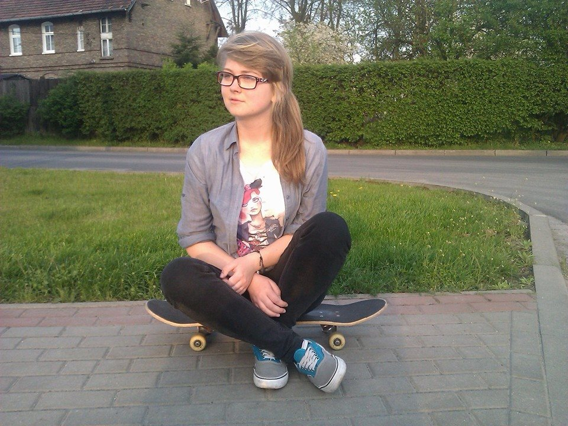
W składzie:
Klaudia Trela
Milena Orminska
Weronika Świerk
JakubFidler
Dominika Kamowska
Joanna Fijałkowska
Piotr Ostromecki
Magdalena Gorczyńska
Aleksandra Stippa
Aleksandra Witkowicz
Oliwia Cichańska
Karolina Rufkiewicz

Slide 25
Dziękuję za uwagę!
Opracowanie : Oliwia Cichańska
Muzyka : Stellamara - Prituri Se Planinata (NIT GRIT REMIX)
Zdjęcia : galeria Przedszkola nr 3 w Złotowie
Magdalena Gorczyńska
Oliwia Cichańska
Aleksandra Witkowicz
portal facebook

